Slide 1
线性方程组和非线性方程的求解
《数值计算与最优化》第一次实验

Slide 2
实验目的
理解并掌握求解线性方程组的方法，并用程序实现。
高斯消元法中的列主元法
雅可比迭代法
高斯-赛德尔迭代法
理解并掌握求解非线性方程根的方法，并用程序实现。
二分法
牛顿迭代法
割线法

Slide 3
实验要求
报告内容
实验过程或算法（源程序）：算法设计（流程图）、代码+注释
实验结果及分析：代码运行结果截图和对其的分析
源程序调试过程：写出遇到的问题及解决方式即可
请一定填写完整！
编程语言：不限（推荐使用Python、C++或Java）
Matlab、Mathematica、R等数学专用语言也可以
但请注意不要仅调用数值计算库来解决！
实验报告+源程序（代码），提交至云班课
命名要求：学号+姓名+实验序号（如：20220001+李明+1.doc）

Slide 4
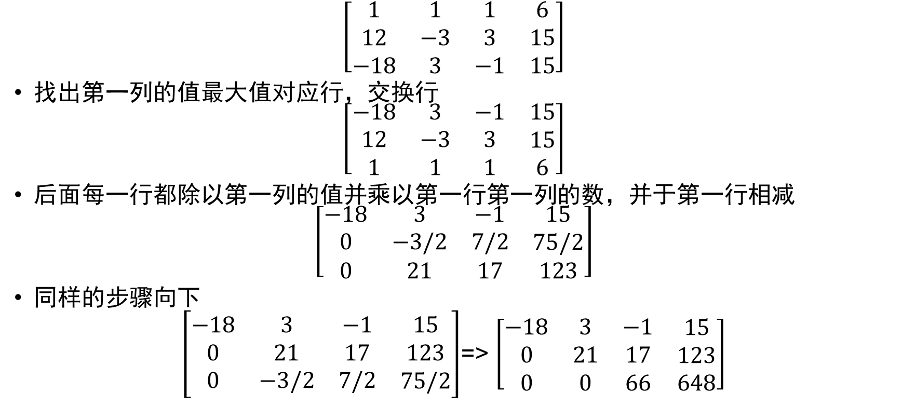
实验内容 – 线性方程组的解法 – 列主元法
$$\left[\begin{matrix}\begin{matrix}1 & 1 & 1 \\ 12 & −3 & 3 \\ −18 & 3 & −1\end{matrix} & \begin{aligned}6 \\ 15 \\ 15\end{aligned}\end{matrix}\right]$$
找出第一列的值最大值对应行，交换行
$$\left[\begin{matrix}\begin{matrix}−18 & 3 & −1 \\ 12 & −3 & 3 \\ 1 & 1 & 1\end{matrix} & \begin{aligned}15 \\ 15 \\ 6\end{aligned}\end{matrix}\right]$$
后面每一行都除以第一列的值并乘以第一行第一列的数，并于第一行相减
$$\left[\begin{matrix}\begin{matrix}−18 & 3 & −1 \\ 0 & −3/2 & 7/2 \\ 0 & 21 & 17\end{matrix} & \begin{aligned}15 \\ 75/2 \\ 123\end{aligned}\end{matrix}\right]$$
同样的步骤向下
$\left[\begin{matrix}\begin{matrix}−18 & 3 & −1 \\ 0 & 21 & 17 \\ 0 & −3/2 & 7/2\end{matrix} & \begin{aligned}15 \\ 123 \\ 75/2\end{aligned}\end{matrix}\right]$=> $\left[\begin{matrix}\begin{matrix}−18 & 3 & −1 \\ 0 & 21 & 17 \\ 0 & 0 & 66\end{matrix} & \begin{aligned}15 \\ 123 \\ 648\end{aligned}\end{matrix}\right]$
Notes:
为抑制舍入误差的传播和防止“大数吃小数”现象，在消元过程中希望主元的绝对值最大。

Slide 5

实验内容 – 线性方程组的解法 – 列主元法
$$\left[\begin{matrix}\begin{matrix}−18 & 3 & −1 \\ 0 & 21 & 17 \\ 0 & 0 & 66\end{matrix} & \begin{aligned}15 \\ 123 \\ 648\end{aligned}\end{matrix}\right]$$
回代得到答案：
$x_{2}=\frac{648}{66}=\frac{108}{11}≈9.82$
$x_{1}=−\frac{23}{11}≈−2.09$
$x_{0}=−\frac{19}{11}≈1.73$

Slide 6
实验内容 – 线性方程组的解法 – 雅可比迭代法
设 ，且
记 A=D+L+U
对角阵+下三角阵+上三角阵
则
x=(I-D⁻¹A)x+D⁻¹b
雅可比迭代式成为：
其中

Slide 7
实验内容 – 线性方程组的解法 – 高斯-赛德尔迭代法
高斯-赛德尔迭代式：

Slide 8
实验内容 – 非线性方程求根 – 二分法
注意先确定有根区间
a
a₁
x*
b₂
b

Slide 9
实验内容 – 非线性方程求根 – 牛顿迭代法
注意选好初始点
y
y=f(x)
x*
x
x₂
（k=2）
x₁
（k=1）
x₀
（k=0）

Slide 10
实验内容 – 非线性方程求根 – 割线法
注意选好初始的两点
y
y=f(x)
x₂
x₃
x*
x
x₀
x₄
x₁

Slide 11
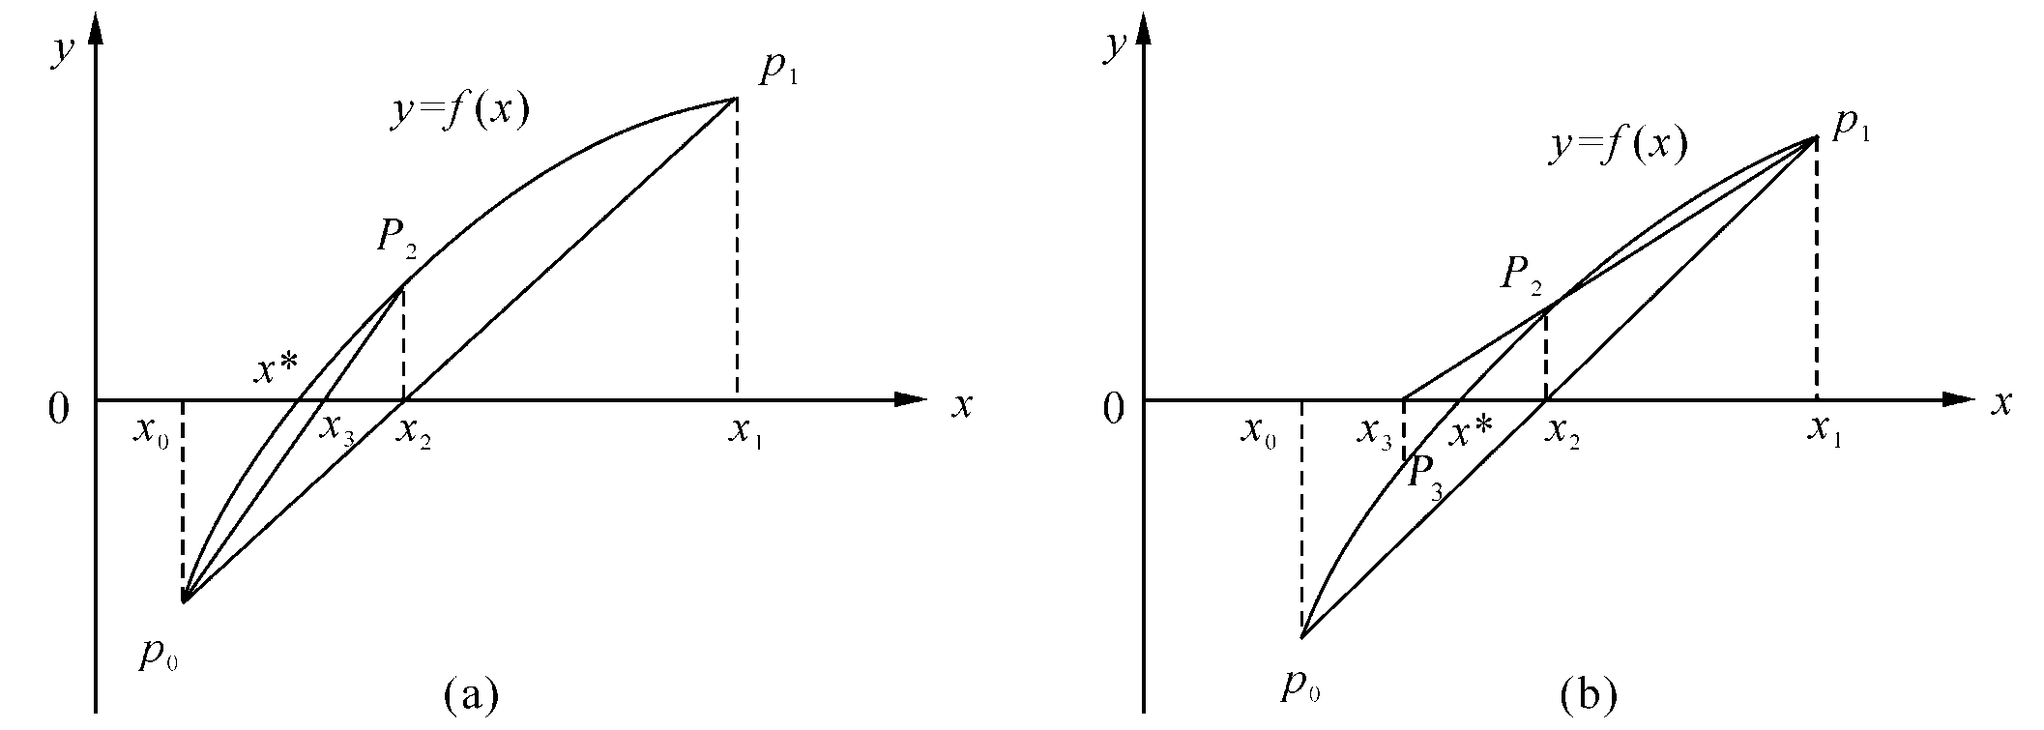
实验内容 – 非线性方程求根 – 割线法
(a) 单点割线法 （一端固定） (b) 变端点弦截法

